Slide 1
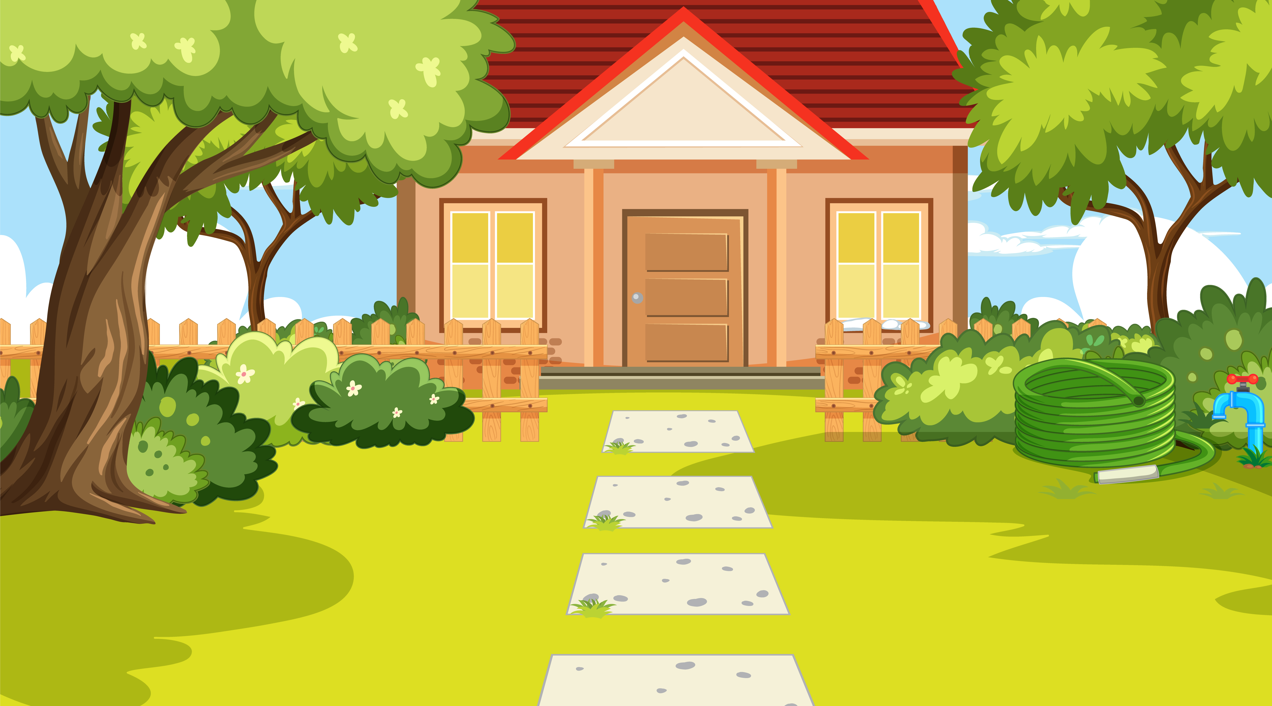



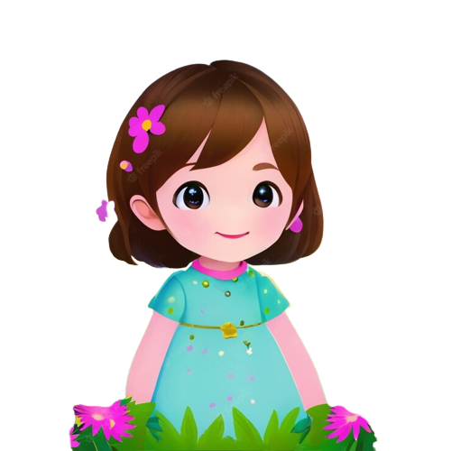


Slide 2


1
KHỞI ĐỘNG

Slide 3
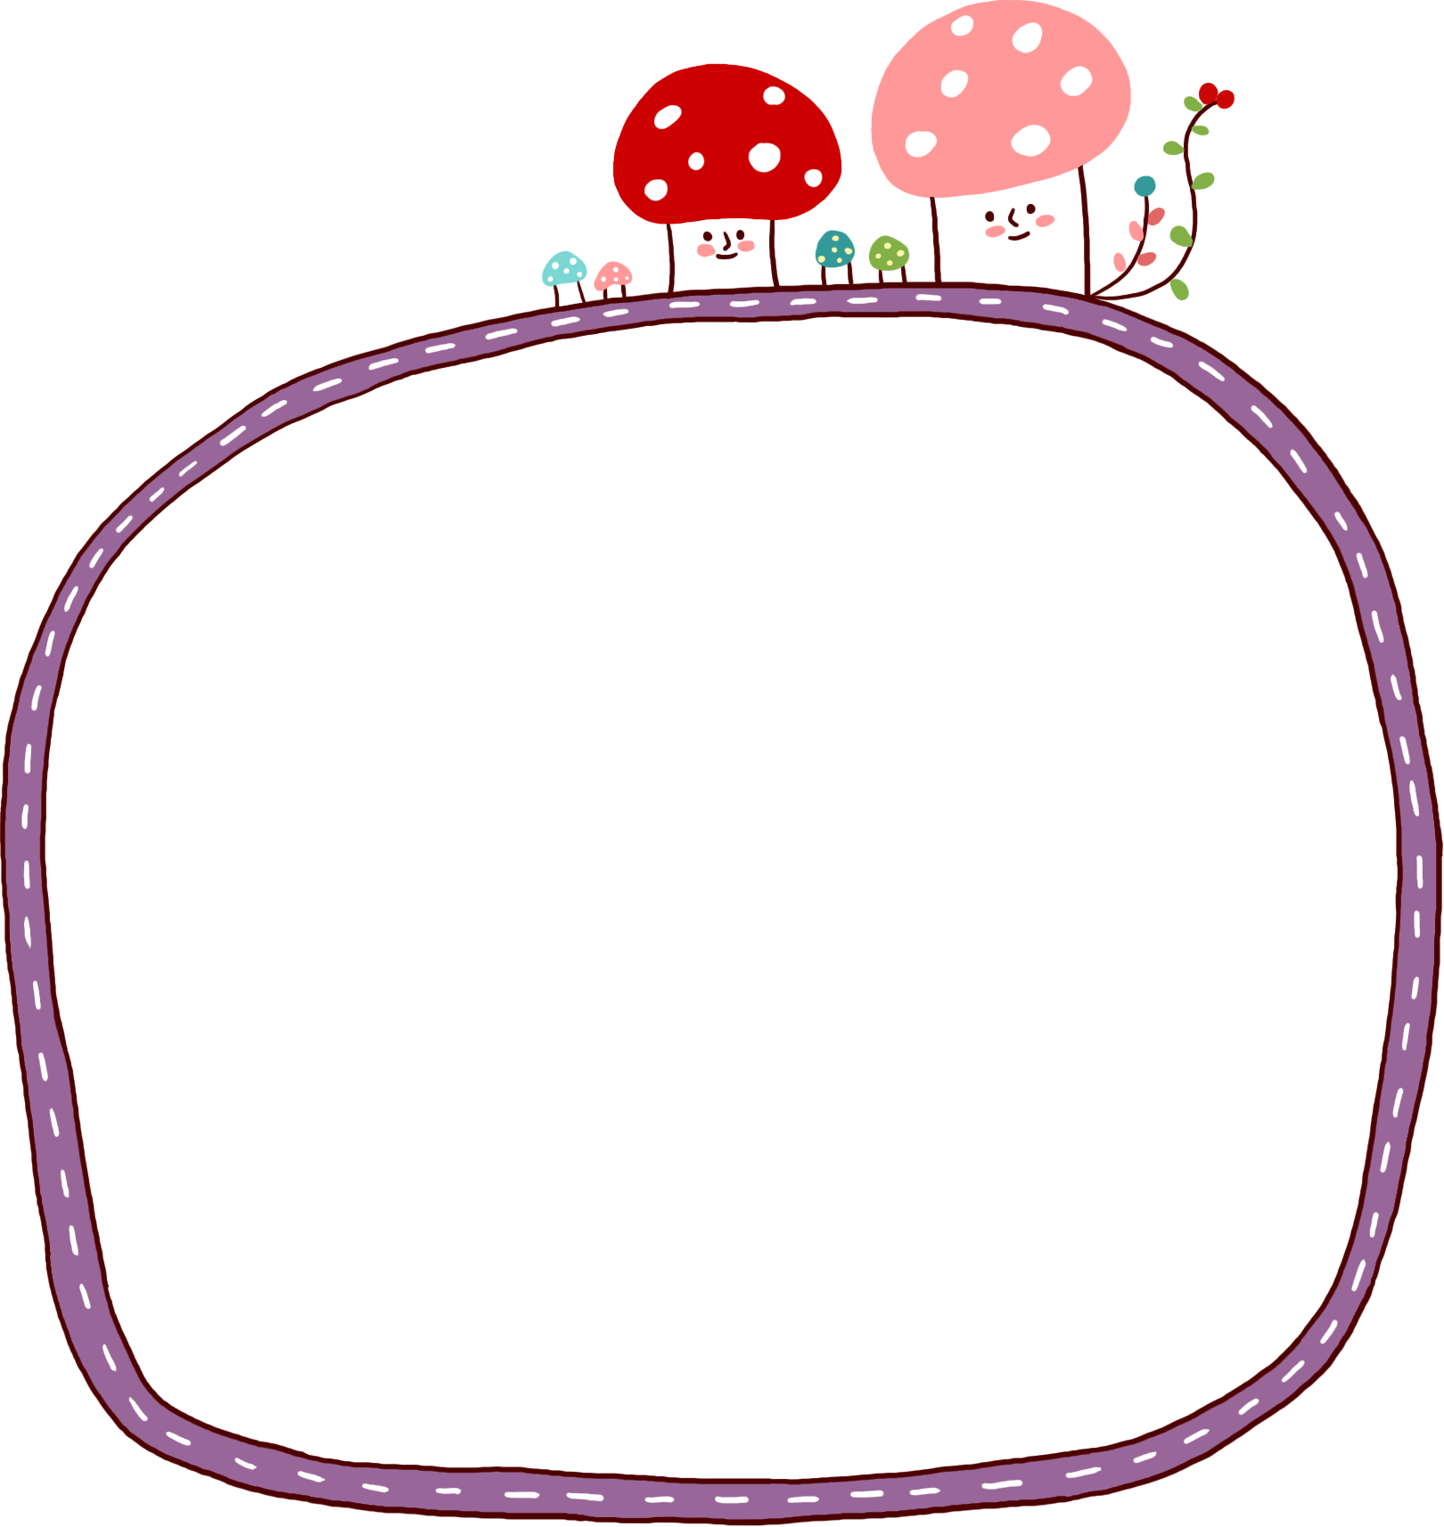
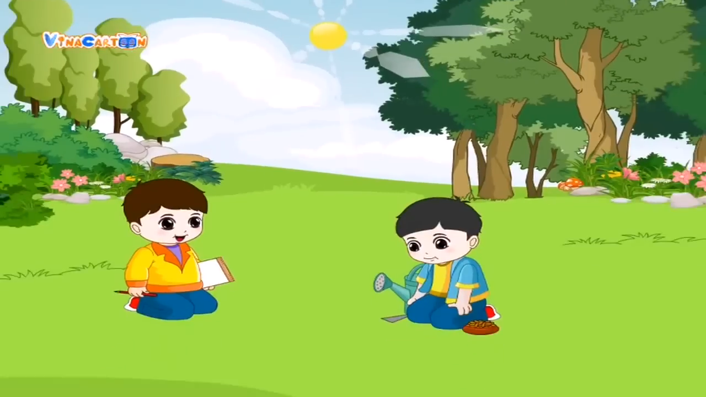

Khám Phá Khoa Học Mầm Non Phần 1 -Vòng đời phát triển của cây - YouTube
Chia sẻ với bạn về cách trồng và chăm sóc cây

Slide 4
2
KHÁM PHÁ

Slide 5



Slide 6


Tiếng nói của cỏ cây
Những ngày hè ở nhà ông bà, Ta-nhi-a được thoả thích chạy nhảy trong vườn. Thấy khóm hoa hồng bạch có vẻ chật chỗ, cô bé liền bứng một cây nhỏ nhất trồng vào chỗ đất trống dưới cửa sổ. Ngắm nghía một hồi, cảm thấy chưa hài lòng, cô đến bên khóm huệ, chọn một cây đem trồng cạnh cây hoa hồng.
Những đêm hè thường có mưa rào làm cho đất dịu mát. Sáng sáng, mặt trời hiền hòa ló rạng trên bầu trời mới được tắm gội. Muôn hoa vui sướng chào đón ánh dương, cùng nhau tưng bừng nở rộ. Ô kìa! Bụi hoa hồng được chuyển chỗ mới đẹp làm sao! Những bông hoa màu trắng dịu, cánh hoa trong suốt lung linh. Hoa nở nhiều đến nỗi cả bụi như phủ đầy tuyết trắng. Hàng xóm đi qua trông thấy bụi hoa hồng dưới cửa sổ, đều hỏi:
– Đây là giống hoa mới phải không?
– Không ạ! Vẫn giống cây đó thôi.
Ta-nhi-a chỉ cho mọi người khóm hồng cũ: Hoa của chúng nhỏ hơn và không rực rỡ bằng. Kì lạ thay, cây hoa huệ dưới cửa sổ giờ đây cũng đẹp trội hơn hẳn những cây mà nó sống cạnh trước kia. Những bông huệ trắng muốt, đẹp như một nàng tiên trong truyện cổ tích.
Ta-nhi-a nghĩ mãi về nguyên nhân biến đổi của cây. Có lẽ là do chỗ ở mới của chúng thoáng hơn, không bị rễ của cây khác tranh chất màu dưới đất.
Đêm ấy, bên cửa sổ mở rộng, có tiếng thở nhẹ mơ hồ xen lẫn tiếng thì thầm:
– Bạn thân mến! – Bụi hoa hồng khẽ nói. – Hơi thở của bạn làm tôi dễ chịu quá.
– Cảm ơn bạn. – Cây hoa huệ cất giọng nhẹ nhàng. – Không có bạn, tôi làm sao được tươi tắn thế này.
(Theo Ben-la Đi-giua)

Slide 7

Văn bản gồm 3 đoạn
TIẾNG NÓI CỦA CỎ CÂY
Những ngày hè ở nhà ông bà, Ta-nhi-a được thoả thích chạy nhảy trong vườn. Thấy khóm hoa hồng bạch có vẻ chật chỗ, cô bé liền bứng một cây nhỏ nhất trồng vào chỗ đất trống dưới cửa sổ. Ngắm nghía một hồi, cảm thấy chưa hài lòng, cô đến bên khóm huệ, chọn một cây đem trồng cạnh cây hoa hồng.
Những đêm hè thường có mưa rào làm cho đất dịu mát. Sáng sáng, mặt trời hiền hòa ló rạng trên bầu trời mới được tắm gội. Muôn hoa vui sướng chào đón ánh dương, cùng nhau tưng bừng nở rộ. Ô kìa! Bụi hoa hồng được chuyển chỗ mới đẹp làm sao! Những bông hoa màu trắng dịu, cánh hoa trong suốt lung linh. Hoa nở nhiều đến nỗi cả bụi như phủ đầy tuyết trắng. Hàng xóm đi qua trông thấy bụi hoa hồng dưới cửa sổ, đều hỏi:
– Đây là giống hoa mới phải không?
– Không ạ! Vẫn giống cây đó thôi.
Ta-nhi-a chỉ cho mọi người khóm hồng cũ: Hoa của chúng nhỏ hơn và không rực rỡ bằng. Kì lạ thay, cây hoa huệ dưới cửa sổ giờ đây cũng đẹp trội hơn hẳn những cây mà nó sống cạnh trước kia. Những bông huệ trắng muốt, đẹp như một nàng tiên trong truyện cổ tích.
Đoạn 1
Đoạn 2

Slide 8
Văn bản gồm 3 đoạn
Ta-nhi-a nghĩ mãi về nguyên nhân biến đổi của cây. Có lẽ là do chỗ ở mới của chúng thoáng hơn, không bị rễ của cây khác tranh chất màu dưới đất.
Đêm ấy, bên cửa sổ mở rộng, có tiếng thở nhẹ mơ hồ xen lẫn tiếng thì thầm:
– Bạn thân mến! – Bụi hoa hồng khẽ nói. – Hơi thở của bạn làm tôi dễ chịu quá.
– Cảm ơn bạn. – Cây hoa huệ cất giọng nhẹ nhàng. – Không có bạn, tôi làm sao được tươi tắn thế này.
Đoạn 3

Slide 9


LUYỆN ĐỌC
TỪ KHÓ
CÂU KHÓ
bứng
cla-ri-nét
xen-lô
Thấy khóm hoa hồng bạch có vẻ chật chỗ,/cô bé liền bứng một cây nhỏ nhất/trồng vào chỗ đất trống dưới cửa sổ. //

Slide 10


GIẢI NGHĨA TỪ
Bứng
Đào cây cùng bầu đất xung quanh rễ để chuyển đi trồng nơi khác
Mơ hồ
Không rõ ràng, không xác thực

Slide 11

Tiếng nói của cỏ cây
Những ngày hè ở nhà ông bà, Ta-nhi-a được thoả thích chạy nhảy trong vườn. Thấy khóm hoa hồng bạch có vẻ chật chỗ, cô bé liền bứng một cây nhỏ nhất trồng vào chỗ đất trống dưới cửa sổ. Ngắm nghía một hồi, cảm thấy chưa hài lòng, cô đến bên khóm huệ, chọn một cây đem trồng cạnh cây hoa hồng.
Những đêm hè thường có mưa rào làm cho đất dịu mát. Sáng sáng, mặt trời hiền hòa ló rạng trên bầu trời mới được tắm gội. Muôn hoa vui sướng chào đón ánh dương, cùng nhau tưng bừng nở rộ. Ô kìa! Bụi hoa hồng được chuyển chỗ mới đẹp làm sao! Những bông hoa màu trắng dịu, cánh hoa trong suốt lung linh. Hoa nở nhiều đến nỗi cả bụi như phủ đầy tuyết trắng. Hàng xóm đi qua trông thấy bụi hoa hồng dưới cửa sổ, đều hỏi:
– Đây là giống hoa mới phải không?
– Không ạ! Vẫn giống cây đó thôi.
Ta-nhi-a chỉ cho mọi người khóm hồng cũ: Hoa của chúng nhỏ hơn và không rực rỡ bằng. Kì lạ thay, cây hoa huệ dưới cửa sổ giờ đây cũng đẹp trội hơn hẳn những cây mà nó sống cạnh trước kia. Những bông huệ trắng muốt, đẹp như một nàng tiên trong truyện cổ tích.
Ta-nhi-a nghĩ mãi về nguyên nhân biến đổi của cây. Có lẽ là do chỗ ở mới của chúng thoáng hơn, không bị rễ của cây khác tranh chất màu dưới đất.
Đêm ấy, bên cửa sổ mở rộng, có tiếng thở nhẹ mơ hồ xen lẫn tiếng thì thầm:
– Bạn thân mến! – Bụi hoa hồng khẽ nói. – Hơi thở của bạn làm tôi dễ chịu quá.
– Cảm ơn bạn. – Cây hoa huệ cất giọng nhẹ nhàng. – Không có bạn, tôi làm sao được tươi tắn thế này.
(Theo Ben-la Đi-giua)

Slide 12


Slide 13


Đọc lại văn bản và trả lời các câu hỏi sau:
Chi tiết nào cho thấy Ta-nhi-a cảm thấy thoải mái trong những ngày hè ở nhà ông bà?
1
Chi tiết cho thấy Ta-nhi-a cảm thấy thoải mái trong những ngày hè ở nhà ông bà: Ta- nhi-a được thỏa thích chạy nhảy trong vườn.

Slide 14


Đọc lại văn bản và trả lời các câu hỏi sau:
Nêu công việc Ta-nhi-a đã làm trong vườn nhà ông bà theo các ý sau:
2
Việc đã làm
Lí do
Bứng một cây nhỏ nhất trồng vào chỗ đất trống dưới cửa sổ. | Thấy khóm hoa hồng bạch có vẻ chật chỗ.
Chọn một khóm huệ đem trồng cạnh cây hoa hồng. | Ngắm nghía một hồi, cảm thấy chưa hài lòng.

Slide 15
3
Nhờ việc làm của Ta-nhi-a, cây hồng và cây huệ nở hoa đẹp thế nào?
Nhờ việc làm của Ta-nhi-a, cây hồng nở ra những bông hoa màu trắng dịu, cánh hoa trong suốt lung linh. Hoa nở nhiều đến nỗi cả bụi như phủ đầy tuyết trắng. Và cây hoa huệ cũng đẹp trội hơn hẳn những cây mà nó sống cạnh trước kia. Những bông huệ trắng muốt, đẹp như một nàng tiên trong truyện cổ tích.

Slide 16
Trong câu chuyện, Ta-nhi-a đã suy đoán nguyên nhân biến đổi của cây hồng và cây huệ là gì?
4
Trong câu chuyện, Ta-nhi-a đã suy đoán nguyên nhân biến đổi của cây hồng và hoa huệ là chỗ ở mới của chúng thoáng hơn, không bị rễ của cây khác tranh chất màu dưới đất.

Slide 17
Theo em, Ta-nhi-a đã có thêm trải nghiệm gì trong mùa hè?
5
Theo em, Ta-nhi-a đã có thêm những trải nghiệm trồng hoa và những kiến thức mới trong cách chăm sóc cây trồng để cây có thể sinh trưởng tốt nhất.

Slide 18


Slide 19
TIẾNG NÓI CỦA CỎ CÂY
Những đêm hè thường có mưa rào làm cho đất dịu mát. Sáng sáng, mặt trời hiền hòa ló rạng trên bầu trời mới được tắm gội. Muôn hoa vui sướng chào đón ánh dương, cùng nhau tưng bừng nở rộ. Ô kìa! Bụi hoa hồng được chuyển chỗ mới đẹp làm sao! Những bông hoa màu trắng dịu, cánh hoa trong suốt lung linh. Hoa nở nhiều đến nỗi cả bụi như phủ đầy tuyết trắng. Hàng xóm đi qua trông thấy bụi hoa hồng dưới cửa sổ, đều hỏi:
– Đây là giống hoa mới phải không?
– Không ạ! Vẫn giống cây đó thôi.
Ta-nhi-a chỉ cho mọi người khóm hồng cũ: Hoa của chúng nhỏ hơn và không rực rỡ bằng. Kì lạ thay, cây hoa huệ dưới cửa sổ giờ đây cũng đẹp trội hơn hẳn những cây mà nó sống cạnh trước kia. Những bông huệ trắng muốt, đẹp như một nàng tiên trong truyện cổ tích.

Slide 20


Slide 21


1. Xếp các từ dưới đây vào nhóm thích hợp:
trồng
đi
cây
đất
vườn
hỏi
ngắm
bạn
chọn
hoa
Danh từ
Động từ

Slide 22

1. Xếp các từ dưới đây vào nhóm thích hợp:
Danh từ
cây
đất
vườn
hoa
bạn

Slide 23
1. Xếp các từ dưới đây vào nhóm thích hợp:
đi
Động từ
trồng
chọn
hỏi
ngắm

Slide 24
2. Đóng vai cây hoa hồng hoặc hoa huệ, đặt câu nêu cảm xúc của cây khi trở nên đẹp hơn. Tìm động từ chỉ cảm xúc trong câu em đặt.
Ta-nhi-a à! Nếu không có bạn thì chắc chắn mình sẽ không vui vẻ và hứng khởi như bây giờ.

Slide 25
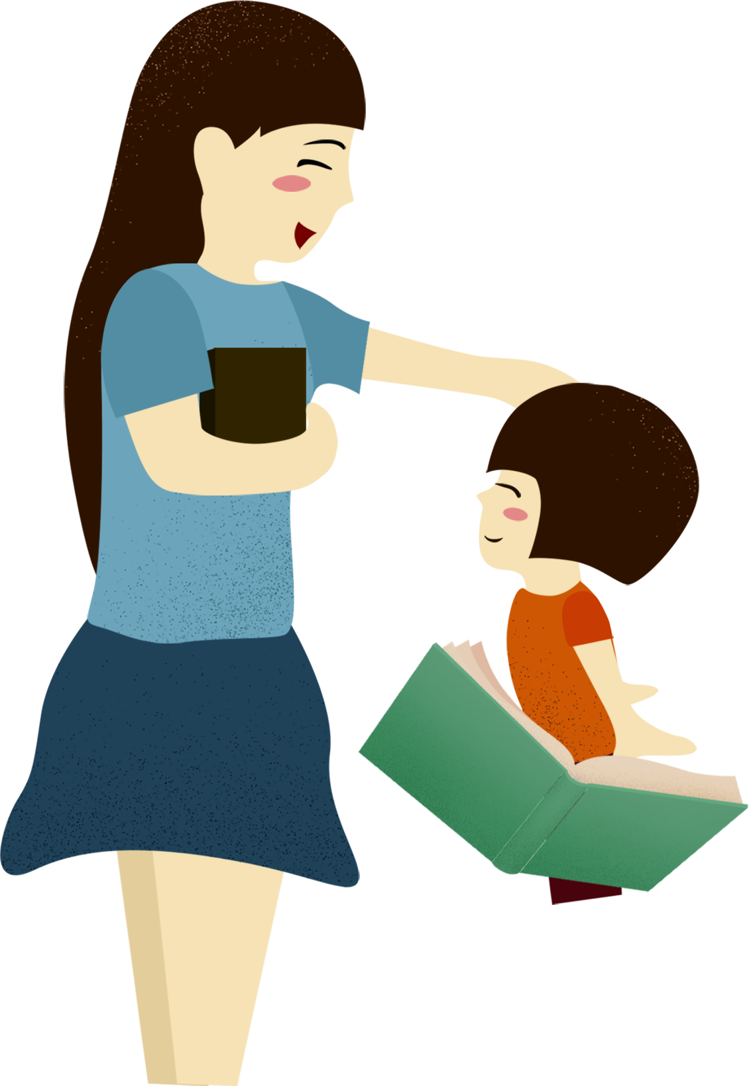
DẶN DÒ
Hoàn thành bài tập trong vở bài tập Tiếng Việt
1
Ôn lại bài cũ đã học
2
Chuẩn bị bài mới
3

Slide 26
TẠM BIỆT CÁC EM

